Slide 1
আজকের অনলাইন ক্লাসে সবাইকে স্বাগতম

Slide 2
পরিচিতি
মোঃ মিন্টু মিয়া
প্রভাষক
ব্যবস্থাপনা বিভাগ
গঙ্গানন্দপুর ডিগ্রী কলেজ,
ঝিকরগাছা,যশোর
মোবাঃ০১৭২৪৫০৪৬৩৫
Email:mintujess@gmail.com
শ্রেণীঃ একাদশ/দ্বাদশ
ব্যবসায় সংগঠন ও ব্যবস্থাপনা-১ম পত্র
অধ্যায়ঃ দ্বাদশ

Slide 3
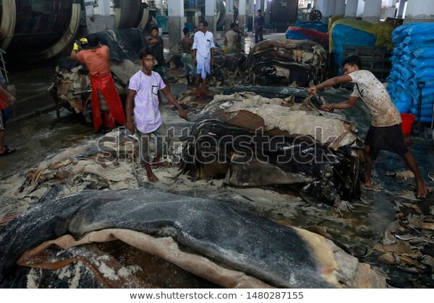
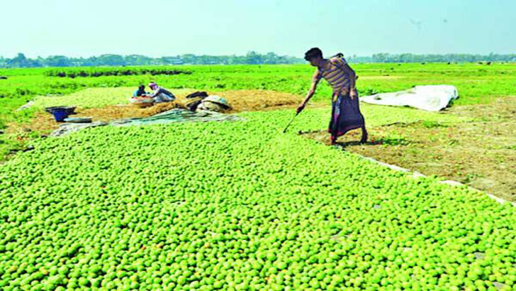
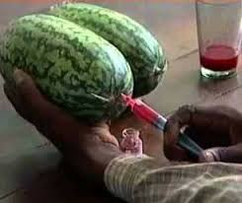
এসো ছবিগুলো লক্ষ্য করি

Slide 4
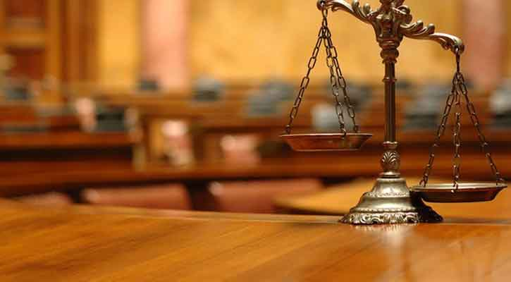
আজকের পাঠের বিষয়
ব্যবসায়ে নৈতিকতা ও মূল্যবোধ

Slide 5
শিখনফল
@ ব্যবসায়ে নৈতিকতা ও মূল্যবোধ সম্পর্কে বলতে পারবে
@ ব্যবসায়িক কারনে পরিবেশের দূষণের প্রভাব বর্ণনা করতে পারবে
@ ব্যবসায়িক নৈতিকতা সম্পর্কিত সাম্প্রতিক বিষয় গুলি বিশ্লেষণ করতে পারবে।
@ খাদ্য সংরক্ষনে রাসায়নিক ব্যবহারের কুফল সম্পর্কে জানতে পাড়বে ।

Slide 6
ব্যবসায়ে নৈতিকতা ও মূল্যবোধ
নৈতিকতা হলো আচরণগত মান এবং নৈতিক বিচার যা সঠিক ও ভূলের মধ্য পার্থক্য নির্নয় করে । ব্যবসায় নৈতিকতা হলো সামাজিক রীতিনীতি অনুসরণ করা অর্থাৎ উৎপাদনকারী,ভোক্তা,শ্রমিক,ক্রেতা,বিক্রেতা সবার প্রাপ্য অধিকার সুনিশ্চিত করার প্রক্রিয়াকে বোঝায় ।
মূল্যবোধ মানুষের ইচ্ছার একটি প্রধান মানদন্ড যার আদর্শে মানুষের ব্যবহার ও রীতিনীতি পরিচালিত হয় এবং যে মান্দন্ডের দ্বারা সমাজের মানুষের কাজের ভালো-মন্দ বিচার করা হয় ।
মূল্যবোধ একটি আপেক্ষিক বিষয়।
এর নির্দিষ্ট কোন মান্দন্ড নেই ।

Slide 7
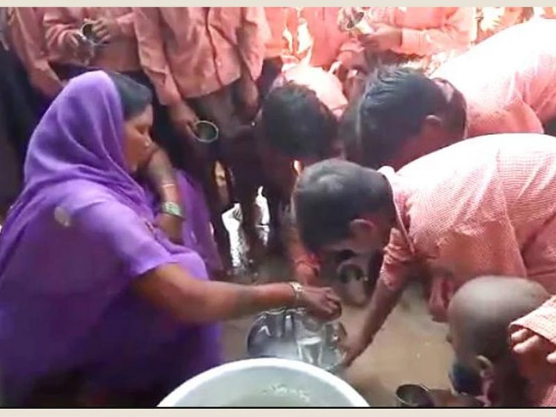
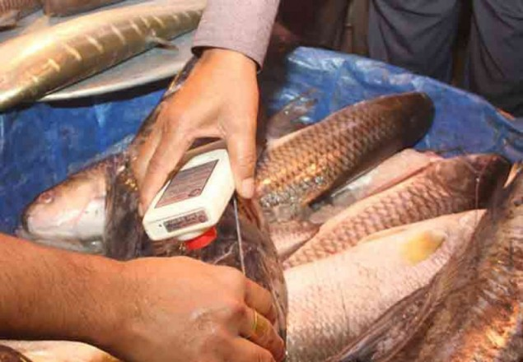
নৈতিকতা বহির্ভূত চিত্র

Slide 8
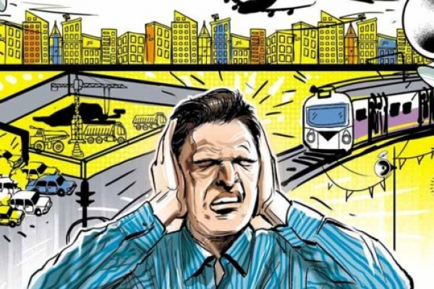
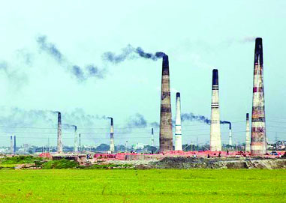
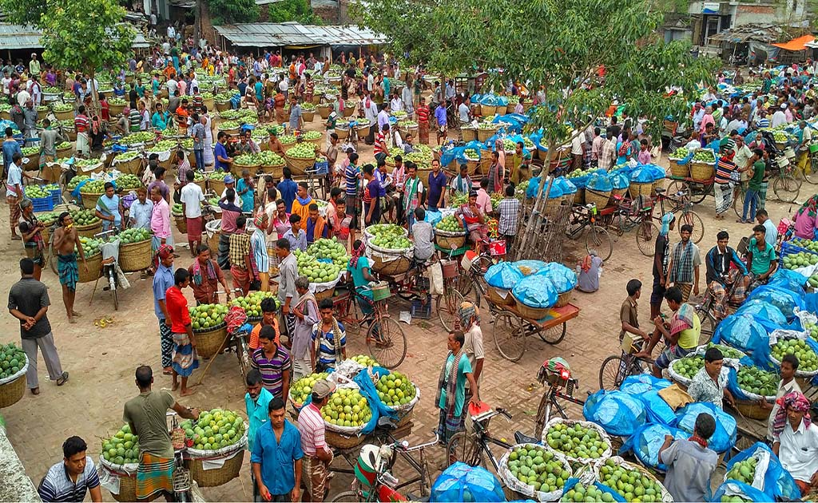
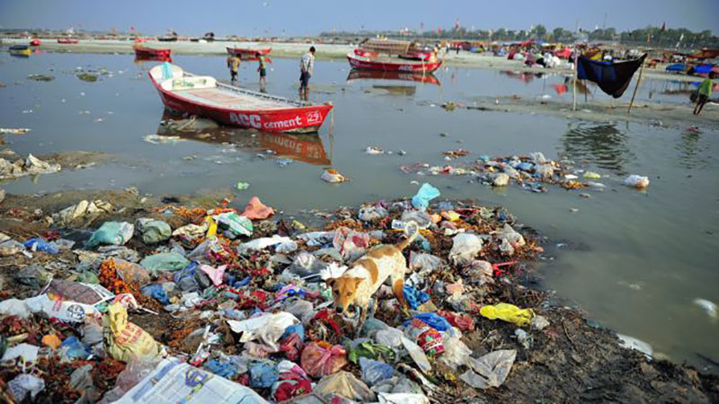
পরিবেশের দূষণের প্রভাব
ইটের ভাটা
শব্দ দূষণ
পানি দূষণ

Slide 9
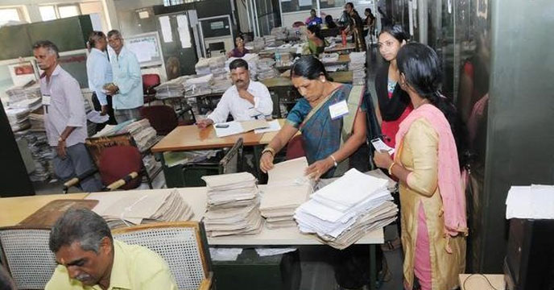
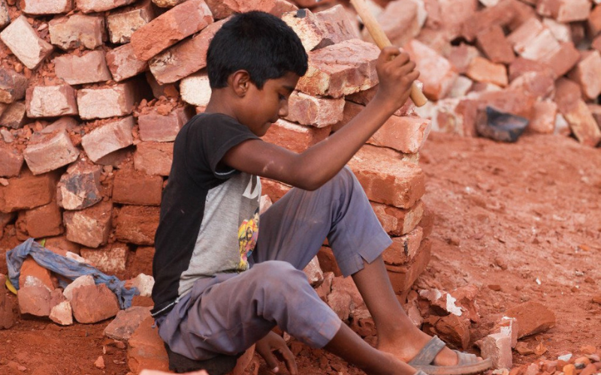
ব্যবসায়িক নৈতিকতা সম্পর্কিত সাম্প্রতিক বিষয়

Slide 10
খাদ্য সংরক্ষনে বিভিন্ন রাসায়নিক ব্যবহারের কুফল
খাদ্য সতেজ ও ফল পাকাতে কার্বাইড ব্যবহার করা হয় যা চোখ ও কিডনি বিকল করে,
ডাল,আটা, ময়দা,বিস্কুট সংরক্ষনে মাইক্রোটনিক্স ব্যবহার হয় যা কিডনি ও লিভারে সমস্যা করে ।
মাছ মাংশ সংরক্ষনে ফরমালিন যা ক্যন্সার ও হ্রদরোগের প্রধান কারন ।
তরল দুধ ও গুড়ো দুধে মেলামিন যা খিঁচুনি ,স্থুলতা ও ক্যান্সারে সহায়তা করে ।

Slide 11
খাদ্য সংরক্ষনে বিভিন্ন রাসায়নিক ব্যবহারের কুফল
জুস ও কোমলপানিতে প্রিজারভেটিভ যা মানুষের পরিপাকত্ন্রের ক্ষতি করে ।
মুড়ি সাদা ও বড় করার জন্য ইউরিয়া যা ক্ষুদামন্দা রোগ সৃষ্টি করে ।
দুধ ও চিনি সাদা করার জন্য হাইড্রোজ যা খাবারে অরুচি ও লিভারে সমস্যা হতে পারে।
জুস ও মিস্টি তৈরিতে স্যাকারিন যা ডাইয়াবেটিস হতে প্রধান ভুমিকা রাখে ।

Slide 12
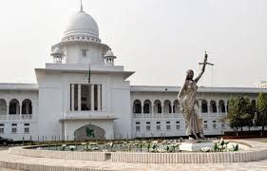
বাংলাদেশ সুপ্রীম কোর্ট

Slide 13
বাংলাদেশ পরিবেশ সংরক্ষণের প্রধান আইন সমূহ
@ পরিবেশ সংরক্ষণ আইন 1995
@ পরিবেশ আদালত আইন 2000
@ পরিবেশ নীতি 1999
@ শব্দদূষন নিয়ন্ত্রন বিঁধিমালা 2006
@ ইট পোড়ানো নিয়ন্ত্রন আইন 1989
@ শিশুদের নিয়োগ বিঁধিমালা 1995
@ ধুমপান ও তামাকজাত দ্রব্য ব্যবহার (নিয়ন্ত্রণ) আইন 2005

Slide 14
একক কাজ
চিত্রের কাজটি কোন ধরণের নৈতিকতা বহির্ভূত কাজ, উল্লেখ কর।

Slide 15
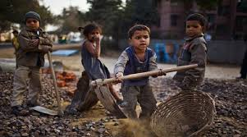
দলীয় কাজ
শিশু শ্রম বন্ধে সুপারিশ সমূহ লিখ

Slide 16
মূল্যায়ন
ব্যবসায়িক নৈতিকতা কি ?
পরিবেশ সংরক্ষন আইন কি?
খাদ্যে রাসায়নিক দ্রব্য ব্যবহারের কুফল কি?
শিশু শ্রম কি ?

Slide 17
বাড়ীর কাজ
বাস্তব জীবনে ব্যবসায়িক নৈতিকতা ও মূল্যবোধ কিরূপ প্রভাব ফেলে?

Slide 18
সবাইকে ধন্যবাদ

